Slide 1

ตัวแบบระบบรดน้ำสนามหญ้านวลน้อยแบบอัตโนมัติด้วยการตรวจจับวัดความสูงของหญ้า
The model of the automatic Nuoyno lawn watering system with height detection of grass.
ผู้จัดทำ
นายอนุวัฒน์ สระทอง รหัส 6012732111
นายอนุพันธ์ แซ่ลิ้ม รหัส 6012732110
สาขาวิชา : วิทยาการคอมพิวเตอร์
อาจารย์ที่ปรึกษา : อาจารย์กริชบดินทร์ ผิวหอม

Slide 2
1.วัตถุประสงค์ของการศึกษา
2.ขอบเขตของการศึกษา
3.ทฤษฎีและงานวิจัยที่เกี่ยวข้อง
4.วิธีการดำเนินงาน
5.ผลการวิจัย
6.ประโยชน์ที่คาดว่าจะได้รับ
7.อ้างอิง
หัวข้อ

Slide 3
1.วัตถุประสงค์ของการศึกษา
1. เพื่อพัฒนาอุปกรณ์ตัวแบบระบบรดน้ำสนามหญ้านวลน้อย
2. เพื่อพัฒนาแอพพลิเคชันควบคุมตัวแบบระบบรดน้ำสนามหญ้านวลน้อย
3. เพื่อประเมินความเหมาะสมของตัวแบบระบบรดน้ำสนามหญ้านวลน้อยโดยควบคุมผ่านแอพพลิเคชัน โดยผู้เชี่ยวชาญ
4. เพื่อประเมินความพึงพอใจของตัวแบบระบบรดน้ำสนามหญ้านวลน้อย โดยควบคุมผ่านแอพพลิเคชั่น โดยผู้ใช้งานทั่วไป

Slide 4
2.ขอบเขตของการศึกษา
1.ตัวแบบระบบรดน้ำสนามหญ้าแบบอัตโนมัติด้วยการตรวจจับวัดสภาพอากาศและความชื้นดิน
1. มีการทำงานรดน้ำเพียง 2 แบบ แบบอัตโนมัติและแบบกำหนดเอง
2. การทำงานในแบบอัตโนมัติจะมีการทำการรดน้ำในช่วงเช้าเวลา 08.00 น. และช่วงบ่าย 15.00 น.
3. การรดน้ำแต่ล่ะครั้ง จะรดน้ำจนกว่าดินจะมีค่าสถานะดินชื้น และหยุดการทำงานของระบบไปเองโดยอัตโนมัติ
4. ควบคุมการสั่งเปิด-ปิดและกำหนดเวลาเปิด-ปิดน้ำผ่านโมบายแอปพลิเคชัน
5. แสดงผลข้อมูลความชื้นในดินและความสูงของหญ้าบนโมบายแอปพลิเคชัน
6. ออกแบบโครงสร้างให้มีขนาด ความยาวรอบฐานตัวสปริงเกอร์ยาวด้านล่ะ 40 ซม. และแนวตั้งยาว 60 ซม.
Notes:
สูตรA คือ สารอาหารจำพวก แคลเซียมไนรเตรท,เหล็ก,ดีพี,และโลหะ
สูตรB คือ สารอาหารจำพวก โปเซียมไนรเตรท,แมกนีเซียม,โมโนโปแตสเซียมและจุลธาตุเสริมต่างๆ

Slide 5
3.ทฤษฎีและงานวิจัยที่เกี่ยวข้อง
1. หญ้านวลน้อย
2. ข้อมูลระบบน้ำแบบสปริงเกอร์
3. อินเตอร์เน็ตเพื่อสรรพสิ่ง (IoT)
4. ข้อมูลระบบปฏิบัติการแอนดรอยด์
5. โปรแกรมภาษา C
6. โปรแกรม Android Studio
7. โปรแกรมภาษา Java
8. ฐานข้อมูล Firebase
9. การวิเคราะห์และออกแบบระบบเชิงวัตถุ
10. บอร์ดอาดุยโน่และอุปกรณ์เซนเซอร์ต่าง ๆ

Slide 6
4.วิธีดำเนินงาน
วิจัยประกอบด้วย 3 วัตถุประสงค์ ดังนี้
วัตถุประสงค์ที่ 1 เพื่อพัฒนาอุปกรณ์ตัวแบบระบบรดน้ำสนามหญ้านวลน้อย
วัตถุประสงค์ที่ 2 เพื่อพัฒนาแอพพลิเคชันควบคุมตัวแบบระบบรดน้ำสนามหญ้านวลน้อย
วัตถุประสงค์ที่ 3 เพื่อประเมินความเหมาะสมของตัวแบบระบบรดน้ำสนามหญ้านวลน้อยโดยควบคุมผ่านแอพพลิเคชัน โดยผู้เชี่ยวชาญ
วัตถุประสงค์ที่ 4 เพื่อประเมินความพึงพอใจของตัวแบบระบบรดน้ำสนามหญ้านวลน้อยโดยควบคุมผ่านแอพพลิเคชัน โดยผู้ใช้งานทั่วไป

Slide 7
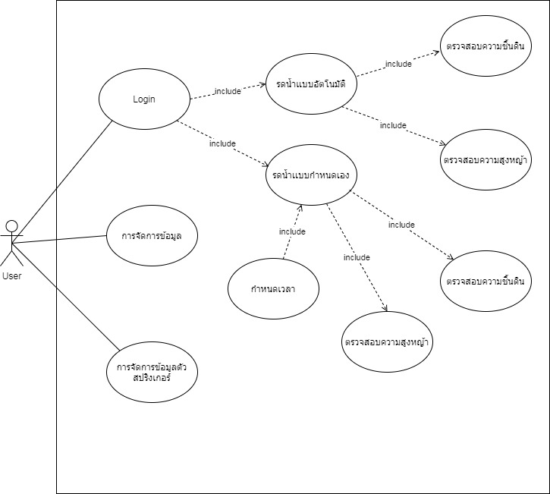
5.ผลการวิจัย
Use case Diagram

Slide 8
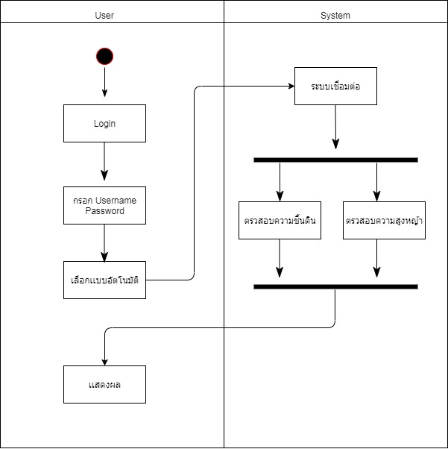
5.ผลการวิจัย(ต่อ)
Activity Diagram
แบบอัตโนมัติ

Slide 9
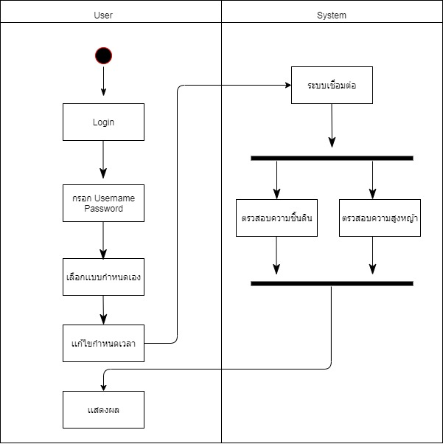
5.ผลการวิจัย(ต่อ)
Activity Diagram
แบบกำหนดเอง

Slide 10
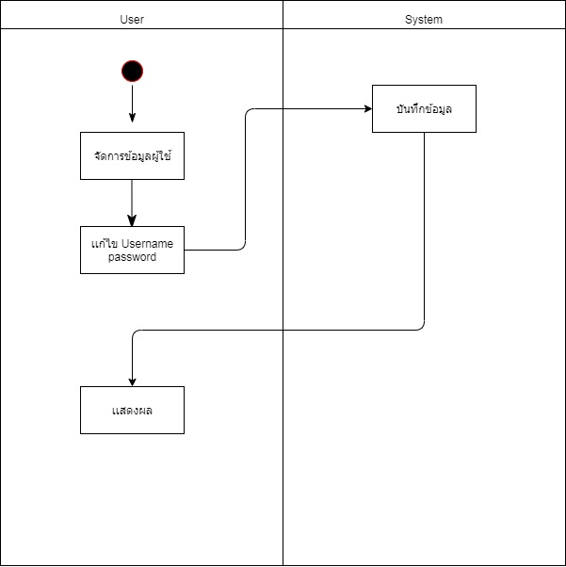
5.ผลการวิจัย(ต่อ)
Activity Diagram
การจัดการข้อมูลผู้ใช้

Slide 11
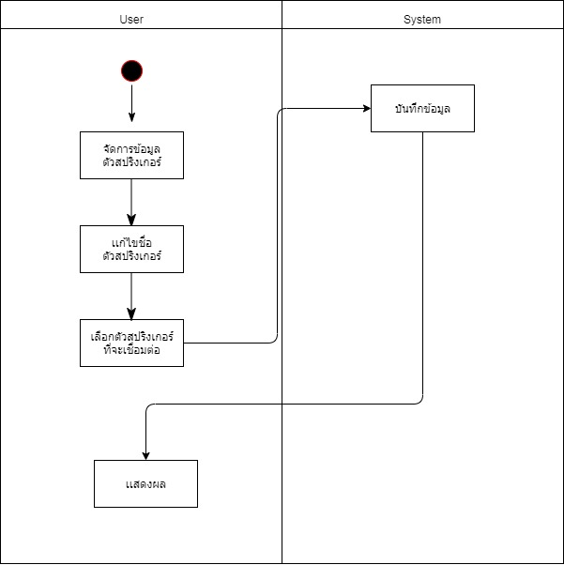
5.ผลการวิจัย(ต่อ)
Activity Diagram
การจัดการข้อมูลตัวสปริงเกอร์

Slide 12
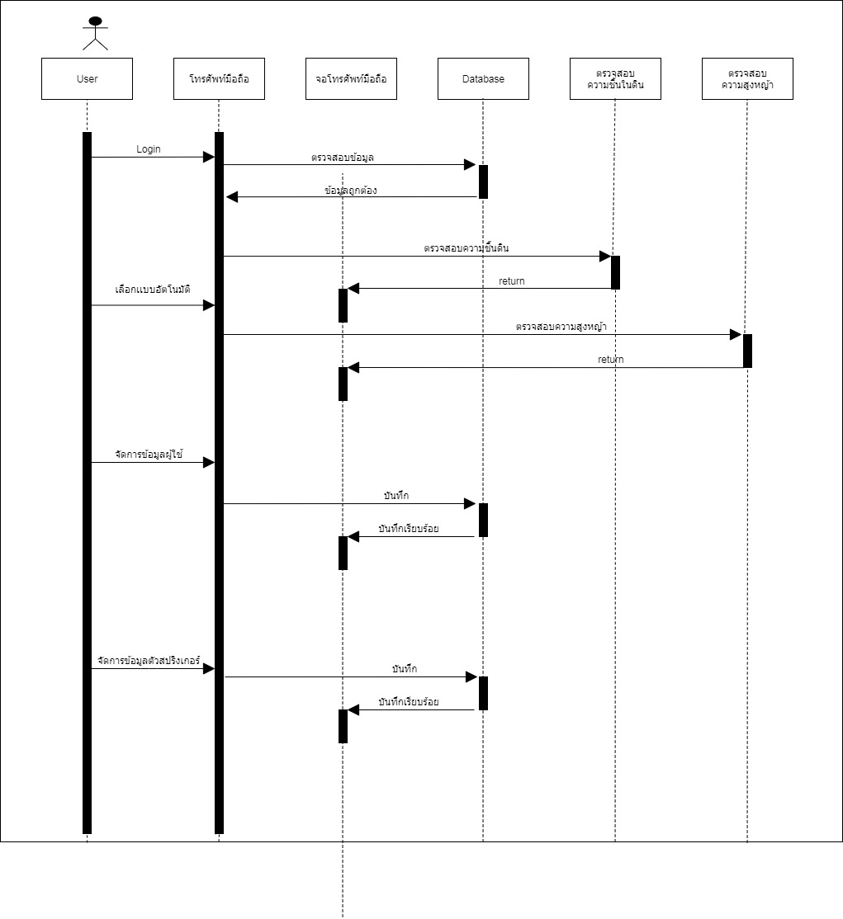
5.ผลการวิจัย(ต่อ)
Sequence Diagram
แบบอัตโนมัติ

Slide 13
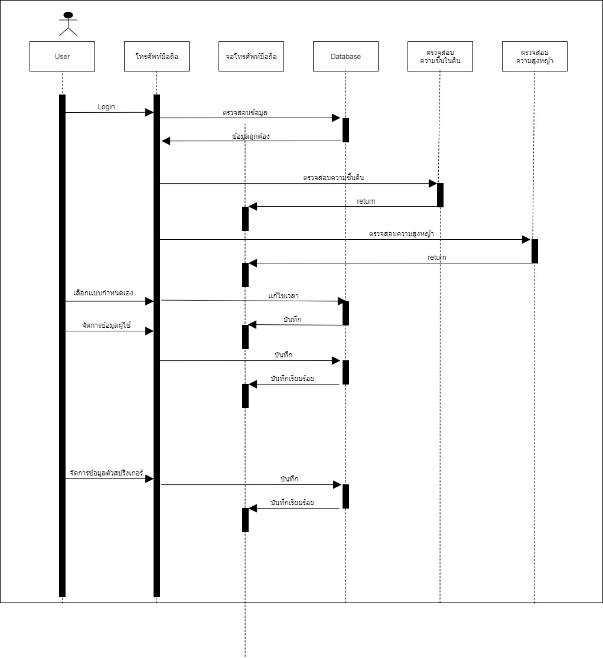
5.ผลการวิจัย(ต่อ)
Sequence Diagram
แบบกำหนดเอง

Slide 14
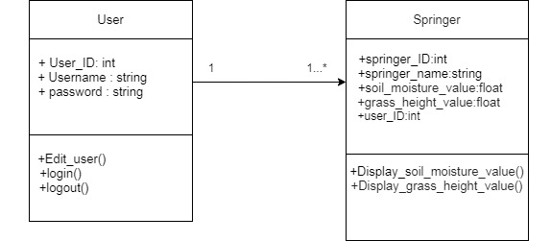
5.ผลการวิจัย(ต่อ)
Class Diagram

Slide 15
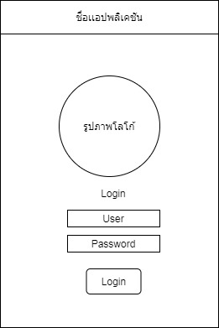
5.ผลการวิจัย(ต่อ)
Header
User Interface
User Interface: Home เป็น page
ที่แสดงหน้าแรกของแอพพลิเคชัน
Detail

Slide 16
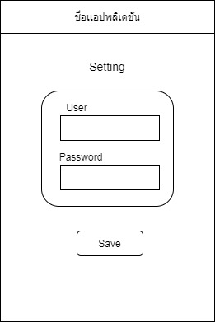
5.ผลการวิจัย(ต่อ)
Header
User Interface
แก้ไขชื่อผู้ใช้เป็น page
ที่แสดงหน้าแก้ไข User และ
Password
Detail
Save

Slide 17
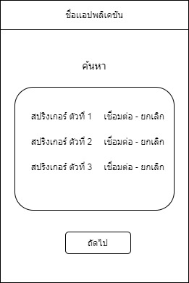
5.ผลการวิจัย(ต่อ)
Header
User Interface
การเชื่อมต่ออุปกรณ์เป็น page
ที่แสดงหน้าการเชื่อมต่อกับ
อุปกรณ์
Detail
ถัดไป

Slide 18
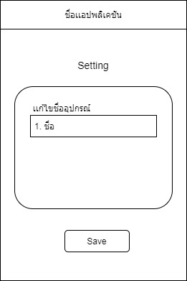
5.ผลการวิจัย(ต่อ)
Header
User Interface
แก้ไขชื่ออุปกรณ์เป็น page
ที่แสดงหน้าการแก้ไขชื่ออุปกรณ์
Detail
Save

Slide 19
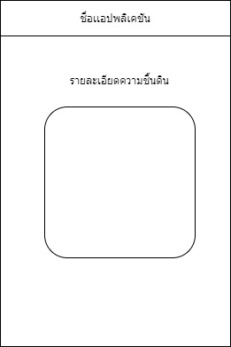
5.ผลการวิจัย(ต่อ)
User Interface
Header
สถานการณ์ทํางานของรายละเอียดความชื้น
ในดินของตัวแบบระบบรดน้ำสนามหญ้านวลน้อย
เป็น page ที่แสดงหน้าสถานการณ์ทํางานของตัวแบบ
ระบบรดน้ำสนามหญ้านวลน้อย
Detail

Slide 20
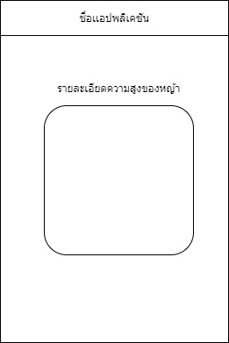
5.ผลการวิจัย(ต่อ)
User Interface
Header
สถานการณ์ทํางานของรายละเอียด
ความสูงของหญ้าตัวแบบระบบรด
น้ำสนามหญ้านวลน้อยเป็น page
ที่แสดงหน้าสถานการณ์ทํางานของ
ตัวแบบระบบรดน้ำสนามหญ้านวลน้อย
Detail

Slide 21
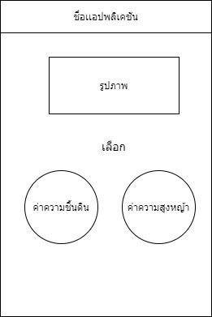
5.ผลการวิจัย(ต่อ)
Header
User Interface
สถานการณ์ทํางานการเลือกเข้าดูรายละเอียด
ของตัวแบบระบบรดน้ำสนามหญ้านวลน้อย
เป็น page ที่แสดงหน้าสถานการณ์ทํางาน
ของตัวแบบระบบรดน้ำสนามหญ้านวลน้อย
Detail

Slide 22
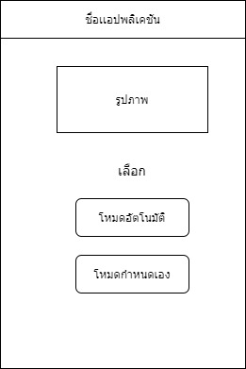
5.ผลการวิจัย(ต่อ)
User Interface
Header
สถานการณ์ทํางานการเลือกโหมด
เข้าใช้งานของตัวแบบระบบรดน้ำ
สนามหญ้านวลน้อยเป็น page ที่แสดง
หน้าสถานการณ์ทํางานของตัวแบบระบบ
รดน้ำสนามหญ้านวลน้อย
Detail

Slide 23
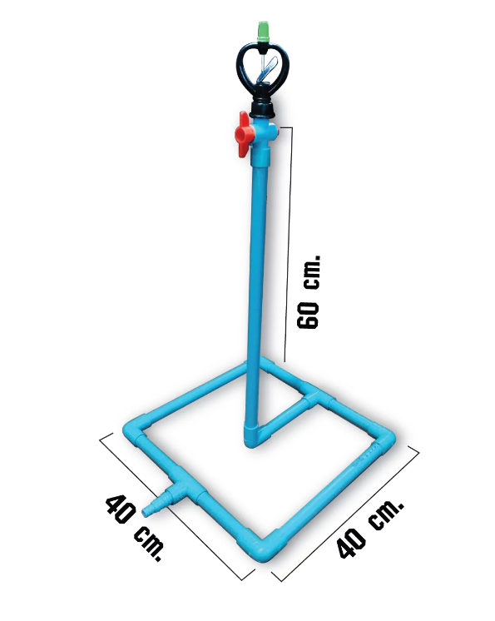
5.ผลการวิจัย(ต่อ)
การออกแบบอุปกรณ์
การออกแบบฐานตัวแบบรดน้ำสนามหญ้านวลน้อย ประกอบด้วย ท่อ PVC ขนาด 1 นิ้ว ความยาวรอบฐานตัวสปริงเกอร์ยาวด้านล่ะ 40 ซม. และแนวตั้งยาว 60 ซม.

Slide 24
6.ประโยชน์ที่คาดว่าจะได้รับ
1. ผู้ใช้สามารถกำหนดเวลาเปิด-ปิด การรดน้ำเองได้ผ่านทางโมบายแอปพลิเคชันมือถือ
2. เป็นแนวทางสำหรับบุคคลที่สนใจสั่งงานผ่านแอปพลิเคชันมือถือ
3. มีความสะดวกสบายต่อชีวิตประจำวัน
4. ผู้ใช้สามารถตรวจสอบความสูงของหญ้าได้ผ่านทางโมบายแอปพลิเคชันมือถือ

Slide 25
7.อ้างอิง
สิน พันธ์หพินิจ. (2535).การจัดการสนามหญ้า. กรุงเทพ. รวมสาส์น.
คณุตฆ์ แช่ม้า และสุรชัยแช่จ๋าว. (2561). ระบบรดน้ำแปลงผักอัตโนมัติ. อุตสาหกรรมศาสตร บัณฑิต.
สุวิทย์ ภูมิฤทธิกุล และคณะ. (2559). Internet of Thing เพื่อการเฝ้าระวังและเตือนภัยต่อสุขภาพ ของมนุษย์และการวิเคราะห์ข้อมูลที่ได้โดยใช้โปรแกรม Hadoop. วิทยาศาสตร์บัณฑิต3 สาขาวิชาเทคโนโลยีสารสนเทศ สถาบันเทคโนโลยีปทุมวัน คณะเทคโนโลยีสารสนเทศ.
สุพจน์ สง่าทอง. (2562). พัฒนา mobile App ด้วย Android Studio เวอร์ชันล่าสุด. สำนักพิมพ์ Simplify:กรุงเทพฯ.
ไกรศร ตั้งโอภากุล และคณะ. (2554). คู่มือการเรียนโปรแกรมภาษา C. บริษัท ไอดีชี พรีเมียร์ จำกัด: นนทบุรี.
พร้อมเลิศ หล่อวิจิตร. (2558). Android แอนดรอยด์. สำนักพิมพ์โปรวิชัน: กรุงเทพฯ.
ปิยะกุล บุญประเสริฐ และคณะ. (2562). การบันทึกข้อมูลแบบเรียลไทม์จากอาดูย์โน่โดยใช้ไฟร์เบส.
สาขาวิชาวิศวกรรมการวัดคุม สถาบันมหาวิทยาลัยเทคโนโลยีราชมงคลรัตนโกสินทร์
คณะวิศวกรรมศาสตร์.
โอภาส เอี่ยมสิริวงศ์. (2555). การวิเคราะห์และออกแบบระบบ. บริษัท ซีเคยูชัน จำกัด: กรุงเทพฯ.
นราธิป ทองปาน และ ธนาพัฒน์ เที่ยงภักดิ์ .(2559).ระบบรดน้ำอัตโนมัติผ่านเครือข่ายเซ็นเซอร์ไร้ สาย.คณะเทคโนโลยีสารสนเทศ มหาวิทยาลัยราชภัฏมหาสารคาม.
สุปรียา มะโนมั่น และไพสิฐ พูลเพิ่ม .(2553). เครื่องรดน้ำต้นไม้อัตโนมัติ.หลักสูตรวิศวกรรม ศาสตรบัณฑิต สาขาวิชาวิศวกรรมโทรคมนาคม หลักสูตรปรับปรุง พ.ศ. 2546 สํานักวิชา วิศวกรรมศาสตร์ มหาวิทยาลัยเทคโนโลยีสุรนารี.

Slide 26
7.อ้างอิง (ต่อ)
พาขวัญ พัดเย็นใจ และ ชนุดม เอกเตชวุฒิ. (2559).
การพัฒนาแอพพลิเคชั่นสำหรับโทรศัพท์มือถือระบบปฏิบัติการแอนดรอยด์เพื่อการควบคุมเครื่องใช้ไฟฟ้าภายในบ้านจากระยะไกล.สาขาวิชาเทคโนโลยีสารสนเทศ มหาวิทยาลัยราชภัฏพระนคร.
พงศธร ศิริภักดี และอานนท์ รัสสลาม. (2552).เครื่องวัดส่วนสูงแบบดิจิตอล.สาขาวิชาช่าง อิเล็กทรอนิกส์ สาขางานเทคนิคโทรคมนาคม วิทยาลัยเทคนิคภูเก็ต.
ปรัชญา ใจสุทธิ ขนิษฐา สิทธิเทียมจันทร์ ทวีศักดิ์ สัมมา และ วสุพล เผือกนำผล. (2560).
ระบบตรวจวัดระดับน้ำและแจ้งเตือนภัยน้ำท่วม.คณะวิทยาการคอมพิวเตอร์และเทคโนโลยีสารสนเทศ มหาวิทยาลัยราชภัฏรำไพพรรณี.
ปัทมนันท์ อิสรานนทกุล และ ชำนาญ รักพงษ์. (2562). ระบบควบคุมการให้น้าเห็ดนางฟ้าภูฐาน แบบพ่นหมอกด้วยระบบปฏิบัติการแอนดรอยด์.สาขาวิชาคอมพิวเตอร์และเทคโนโลยี สารสนเทศ คณะวิทยาศาสตร์และเทคโนโลยี มหาวิทยาลัยราชภัฏนครสวรรค์.
ทวีป ตรีหะจินดารัตน์ และคณะ. (2559). อินเตอร์เน็ตกับทุกสิ่งของสวนอัจฉริยะ.
สาขาวิชาวิศวกรรมไฟฟ้า คณะวิศวกรรมศาสตร์ มหาวิทยาลัยศรีนครินทรวิโรฒ.
นวรัตน์ แนบชัยภูมิ กรรณิการ์ รุ่งอรุณ และ สุชาดา กัณหา. (2559). เซ็นเซอร์ตรวจวัดค่า สภาพแวดล้อมใน โรงเรือนกล้วยไม้. สาขาวิชาวิศวกรรมโทรคมนาคมสำนักวิชา วิศวกรรมศาสตร์ มหาวิทยาลัยเทคโนโลยีสุรนารี.
ธัญญารัตน์ วงศ์เก๋ และคณะ.(2560). อุปกรณ์วัดความสูงแบบดิจิทัลโดยใช้เซนเซอร์อัลตราโซนิก.
ภาควิชาฟิสิกส์ คณะวิทยาศาสตร์ มหาวิทยาลัยขอนแก่น.
คณุตฆ์ แช่ม้า และสรชัยแช่จ๋าว. (2562). ระบบรดน้ำแปลงผักอัตโนมัติ. อุตสาหกรรมศาสตร บัณฑิตสาขาวิชาเทคโนโลยีคอมพิวเตอร์ สถาบันมหาวิทยาลัยเทคโนโลยีราชมงคล กรุงเทพ คณะครุศาสตร์อุตสาหกรรม.
วรพล เกตุตรง, ณัฐธยาน์ นามอินทร์ และวัชรินทร์ โสภาพ.(2554).
การศึกษาและปรับปรุงการให้น้้าแบบสปริงเกลอร์:กรณีศึกษาหมู่บ้านหลักเมตร ต.ทุ่งขวาง อ.กำแพงแสน จ.นครปฐม. ภาควิชาวิศวกรรมชลประทาน คณะวิศวกรรมศาสตร์ กำแพงแสน มหาวิทยาลัยเกษตรศาสตร์

Slide 27

Thank you
and
Question

